Slide 1
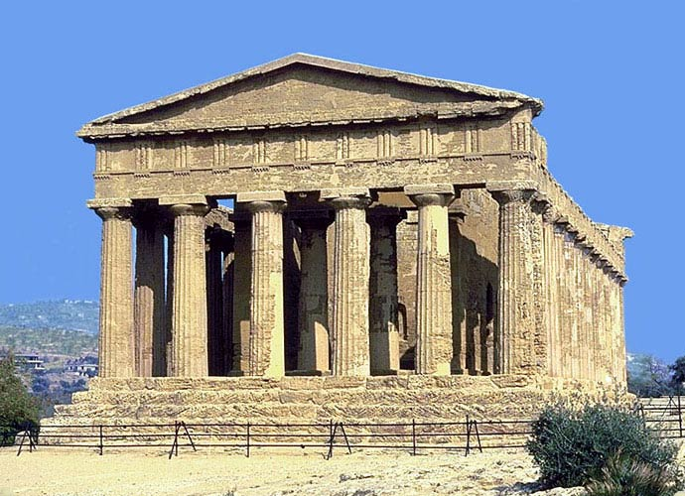
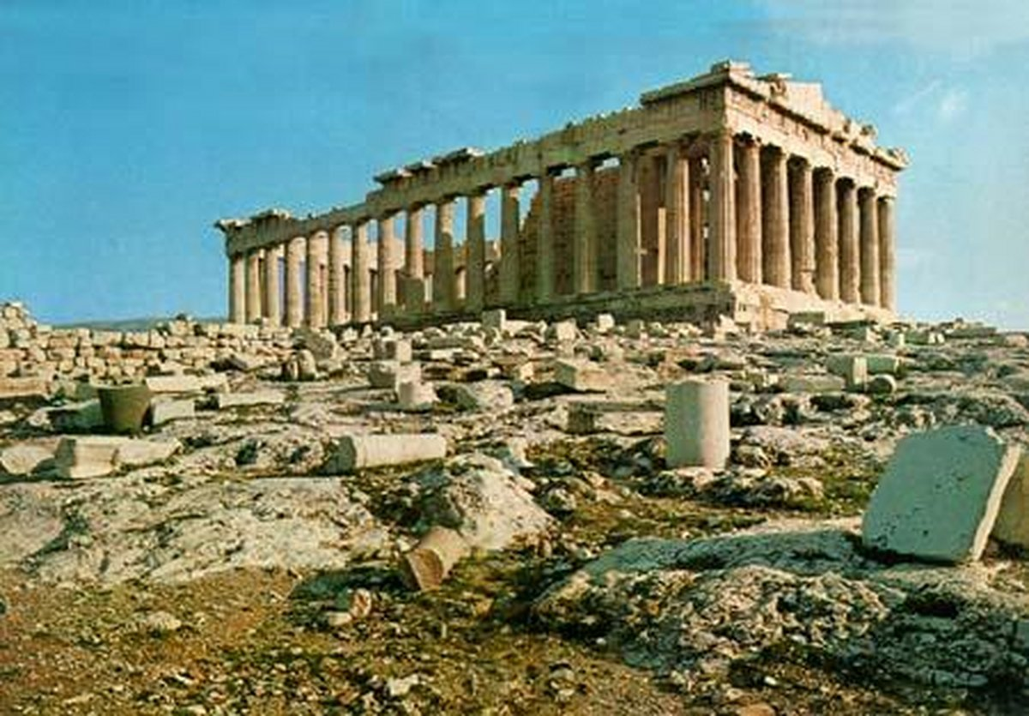
Культура Древнего Рима и Древней Греции
Рагимова Арзум 8в
Учитель: Маршева Ирина Александровна

Slide 2
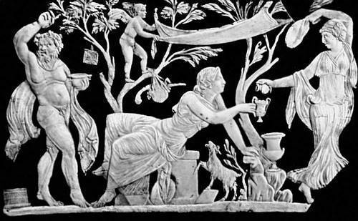
Актуальность проблемы исследования
На уроках истории и Мировой Художественной Культуры часто звучит фраза “Римляне позаимствовали культуры Греков”. Но все ведь различия должны быть. Или все же можно росматривать ее как одну общую? Римская культура в целом основана на заимствовании. У исследователей культуры древнего Рима существуют различные взгляды на ее происхождение. Одни полагают, что собственно римской культуры не было, поскольку все, что сохранилось,- результат слияния и взаимодействия высокоразвитых (греческой, этрусской) и примитивных культур племен, прежде населявших римскую территорию: латинян, сабинян, умбров, самнитов и других. Религия завоеванных народов- греков, египтян, персов- воспринималась терпимо: греческие культы считались созвучными римским представлениям, а функции богов- аналогичными. Римские божества не были персонифицированы, а греческие являли собой совершенство в человеческом облике. Поэтому, с одной стороны, римская религия впитала в себя греческие религиозные представления, а с другой- придала греческим богам римские достоинства. В результате появилось новое качество: религия, одухотворенная греческой эмоциональностью и в то же время соблюдающая римскую строгость.
Вот я и решила взять именно эту тему для моего реферата. Я хотела выяснить какие различия преобладают в Римской и Греческой культуре.

Slide 3
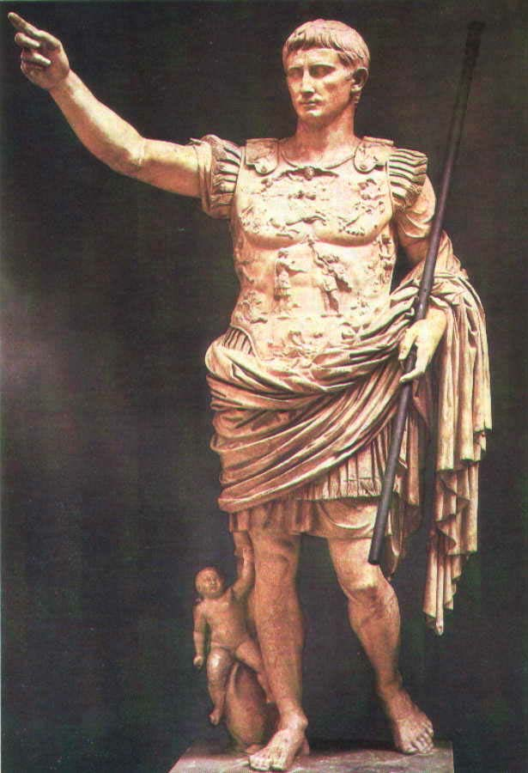
Задачи исследования
                1.Выявить различия в каждом виде искусства между двумя прекрасными культурами
2. Ответить на вопрос: Можно ли росматривать культуру Древней Греции и Древнего Рима как одну общую?
3. Сделать выводы

Slide 4
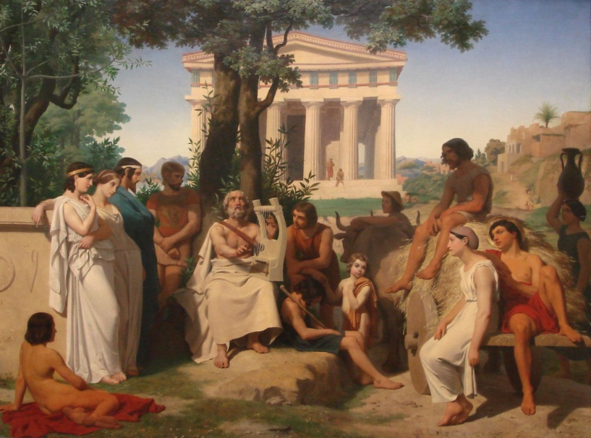
1 глава- Литература
Таким образом я обнаружила что в Греческой культуре на развитие литературы сильное влияние оказывает народное творчество, народная поэзия, распространение письменности. Развитие литературных жанров, которые непосредственно отвечали на вопросы, выдвигаемые частным и общественным бытом. А в Римской культуре появление реалистического направления в литературе; влияние греческого искусства , зачастую не совпадающим с римскими тенденциями его развития

Slide 5
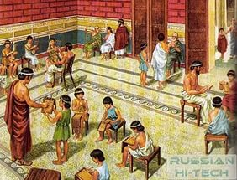
Глава 2- Религия
Греция- Идея всемогущества божества; отсутствие единой религии; связь богов с конкретными полисами; тотемизм, представление о всеобщей одушевлённости природы; герои как посредники между миром богов и миром людей.
Рим- Обожествление непонятных явлений природы и общественной жизни; анимизм (вера в духов, обитающих во всех материальных предметах); позднее появление антропоморфного взгляда на богов; родовые и семейные культы, сильное влияние греческой религии; сходство богов с греческими; свободный прием в пантеон иноземных богов; важное значение жертвоприношений; практичность религии

Slide 6
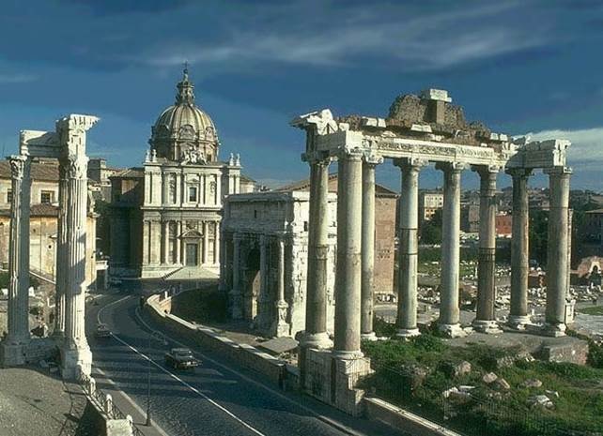
Глава 3- Театр
Греция- расцвет драматического искусства и жанра комедии, которая влияла на политику
Рим- больше развивались жанры сатуры; комедия масок; очень сильное влияние греческих образов на развитие римской трагедии, комедии, литературы и других жанров.

Slide 7


Глава 4- Скульптура
Открытые пластичные формы; отношение к форме, объему, пространству основано на концентрической динамике художественного мышления, а не на эксцентрической, не основанной на прорыве границ и рамок; основная тема - изображение богов и героев – покровителей полиса; постепенное развитие реалистичности
Сосредоточенные, большей частью заключенные сами в себе образы; наибольшее развитие портрета и исторического рельефа; концентрация внимания на личных, индивидуальных особенностях человека; кажущаяся компактность форм, вызванная подражанием греческим образам; массовое создание статуй низкой художественной ценности; влияние греческой скульптуры, за исключением жанра реалистического портрета, способствующее утрате черт натурализма

Slide 8
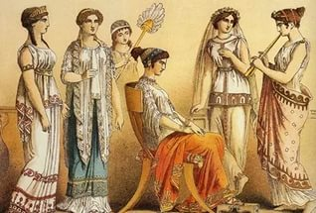
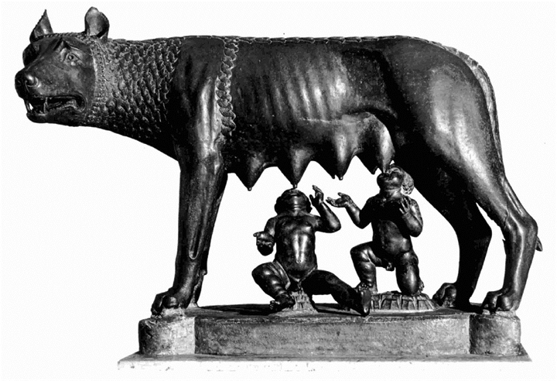
Глава 5- Наука
Большее, нежели в Риме, внимание к теоретическим наукам. Практицизм, большее развитие прикладных, а не теоретических наук; развитие ораторского искусства и его независимость от греческих прообразов; большое развитие науки о праве, юриспунденции; зарождение филологии.

Slide 9
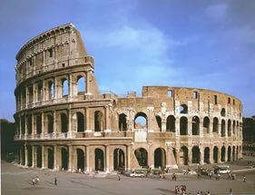
вывод
Таким образом можно сделать вывод. Что культура Древней Греции и Древнего мира очень похожи друг на друга. Можно их рассматривать как одну общую. Скорее всего греческая культура оказала большее влияние на развитию римской за счет того, что она развивалась в более ранний период. А римляне просто последовали примеру греков, позаимствовав их обычаи.
Жаль, что в моем реферате нельзя описать все богатейшее культурное наследие Греции и Рима.

